Slide 1

Popis produktu projektu
Závěr projektu
Bod 3.5 až 3.8 šablony projektu
Bod 5.1 až 5.3 šablony projektu
Projektový management
Ing. Lucie Reczková
reczkova@opf.slu.cz
B205

Slide 2

Obsah dnešního semináře
Kontrola a zpětná vazba práce z minulého/minulých semináře/ů
S čím potřebujete poradit?
Váš dnešní úkol
-> bod 3.4 - 3.8 Popis produktu projektu výstup projektu
-> bod 5.1 - 5.3 Závěr vyhodnocení a souhrn hlavních poznatků projektu

Slide 3
Prezentace Vašich projektů
Stručně a přehledně představit Váš projekt
Nejlépe v PowerPoint nebo obdobný program
Počet slides není omezen
Snažte se nepřesáhnout čas 10 minut
Prezentovat budou všichni členové týmu

Slide 4
Popis výsledného výstupu projektu
3.5. Očekávání zákazníka na kvalitu – popis očekávané kvality produktu projektu z pohledu uživatele včetně určení standardu (konkrétní charakteristiky kvality produktu, splňující např. testování, funkčnost, dobu použití apod.)
Můžete využít mapu empatie uživatele
Empatická mapa je způsob, jak vizualizovat, co uživatel cítí, myslí, vidí a říká.

Slide 5
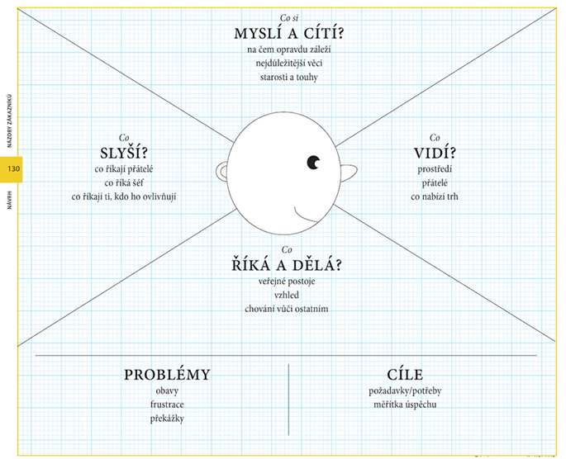
Popis výsledného výstupu projektu – Mapa empatie

Slide 6
Popis výsledného výstupu projektu – Mapa empatie
Co říká a dělá? Představte si, co může zákazník říkat a jak
se může chovat na veřejnosti:
Jaký má přístup ke světu kolem sebe?
Co může říkat ostatním?
Zaměřte se zejména na možné konflikty mezi tím, co zákazník říká, a
tím, co si opravdu myslí a co cítí.
Jaké má problémy?
Co jej nejvíce frustruje?
Jaké překážky leží mezi ním a tím, čeho chce či musí dosáhnout?
Jakých rizik se může obávat?
Jaké má cíle?
Čeho opravdu chce či musí dosáhnout?
Jak měří úspěch?
Co vidí? Popište, co zákazník vidí kolem sebe:
Kdo jej obklopuje?
Jaké má přátele?
Jakým typům nabídek je každodenně vystaven?
S jakými problémy se setkává?
Co slyší? Popište, jak zákazníka ovlivňuje
prostředí:
Co říkají jeho přátelé? A co manžel/ka?
Kdo jej opravdu ovlivňuje a jak?
Jaké mediální kanály na něj mají vliv?
Co si opravdu myslí a co cítí? Pokuste se
načrtnout, co běží zákazníkovi hlavou:
Co je pro něj opravdu důležité (což ovšem nemusí sdělovat veřejně)?
Představte si jeho pocity.
Co mu v noci nedává spát?
Pokuste se popsat jeho sny a touhy.

Slide 7
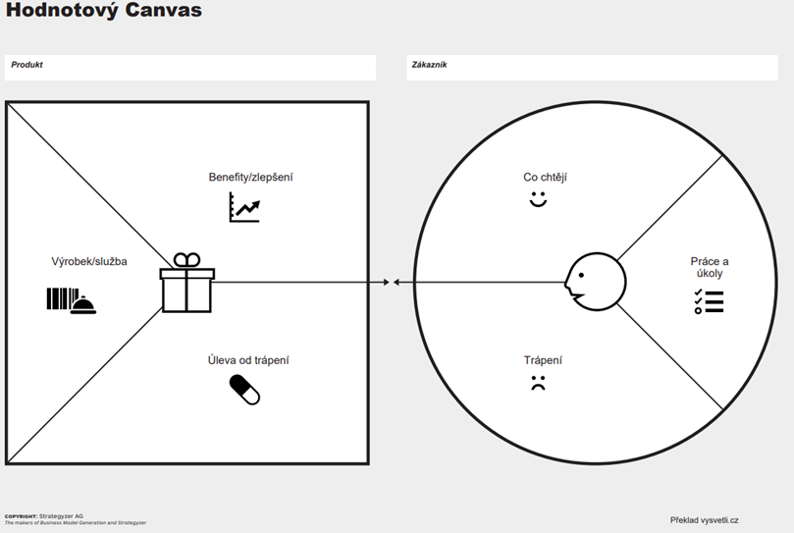
Popis výsledného výstupu projektu – Hodnotový kanvas

Slide 8
Popis výsledného výstupu projektu – Hodnotový kanvas
Zákazník – popsat každou oblast detailně
(vycházejte z vytvořené mapy empatie)
2. Produkt
Výrobek/služba – podstata našeho řešení, co nabízíme
Úleva od trápení – jak konkrétně náš výrobek/služba pomůže zákazníkovi.
Benefity/zlepšení – jaké pozitivní dopady na život zákazníků náš výrobek nebo služba má.

Slide 9
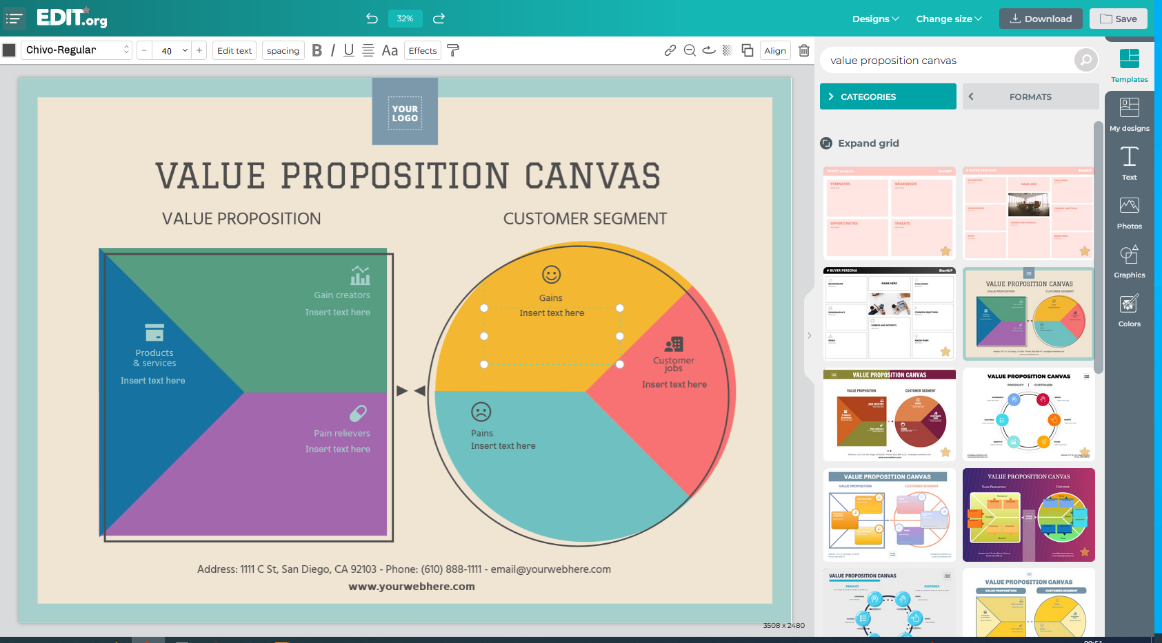
Popis výsledného výstupu projektu – Hodnotový kanvas
Můžete využít tento program Edit.org
https://edit.org
Sign up
Do vyhledávání v programu
zadejte „Value Proposition Canvas“
V levé části pak přímo v obrázku
editujte popisky

Slide 10
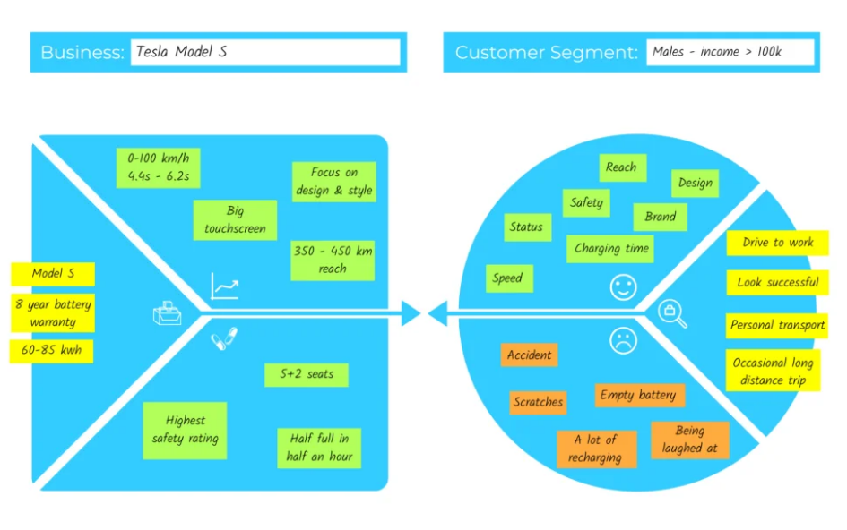
Popis výsledného výstupu projektu – Hodnotový kanvas příklad

Slide 11
Popis výsledného výstupu projektu – bod 3.6 – 3.8
3.6. Akceptační kritéria – seznam měřitelných kritérií, která mají být splněna, aby byl konečný produkt projektu akceptován.
3.7. Tolerance kvality – jakékoliv tolerance, které mohou být aplikovány na akceptační kritéria.
3.8. Odpovědnost za akceptaci – kdo je zodpovědný za akceptaci (sponzor projektu).

Slide 12
Závěr – vyhodnocení a souhrn hlavních poznatků projektu – bod 5.1 – 5.3
5.1. Zda je projekt žádoucí – porovnání a zvážení - náklady vs. přínosy vs. rizika
5.2. Zda je projekt životaschopný – projekt může dodat výstupy (produkt projektu).
5.3. Zda je projekt dosažitelný – produkt(y) projektu zajistí výsledky a přínosy (hodnotu) (viz. bod 1.4 šablony).

